Slide 1
ЗАТО город Заречный Пензенской области
БЮДЖЕТ ГОРОДА ЗАРЕЧНОГО
НА 2025 ГОД И ПЛАНОВЫЙ ПЕРИОД
2026-2027 ГОДОВ

Slide 2
Динамика основных показателей социально-экономического развития г.Заречного
Показатели | Единица измерения | 2023 год отчет | 2024 год оценка | 2025 год прогноз | 2026 год прогноз | 2027 год прогноз
Численность населения (в среднегодовом исчислении) | тысяч человек | 58,651 | 58,752 | 58,785 | 58,865 | 58,955
Оборот розничной торговли (без субъектов малого предпринимательства) | млн руб. | 3177,1 | 4735,8 | 4980,6 | 5284,4 | 5558,1
Объем платных услуг населению (без субъектов малого предпринимательства) | млн руб. | 999,2 | 1067,5 | 1146,2 | 1202,9 | 1260,2
Номинальная начисленная среднемесячная заработная плата работников организаций (без субъектов малого предпринимательства) | руб. | 56363,4 | 70295 | 77900 | 84269 | 91015
Темп роста номинальной начисленной среднемесячной заработной платы работников организаций | % к предыдущему году | 120,9 | 124,7 | 110,8 | 108,2 | 108,0
Финансовый результат прибыльных организаций (без субъектов малого предпринимательства) | млн руб. | 1364,8 | 1458,2 | 1553,2 | 1663,3 | 1783,4
Индекс потребительских цен на конец года | к декабрю предыдущего года, % | 106,9 | 107,1 | 104,5 | 104,0 | 104,0
Уровень зарегистрированной безработицы (на конец года) | % к рабочей силе | 0,52 | 0,27 | 0,32 | 0,32 | 0,32
Ввод в действие жилых домов | тыс.кв.м | 3,903 | 0,4 | – | 19,476 | –

Slide 3
Основные направления бюджетной политики г.Заречного
1 | Обеспечение сбалансированности местного бюджета
2 | Повышение эффективности бюджетных расходов
3 | Повышение качества оказания муниципальных услуг (выполнения работ)
4 | Повышение эффективности муниципального управления

Slide 4
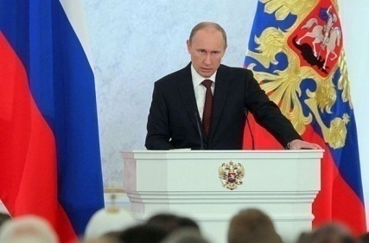
Основы составления проекта бюджета
Послание Президента Российской Федерации Федеральному Собранию Российской Федерации, определяющее стратегическое направление развития государства
Муниципальные программы города Заречного (проекты муниципальных программ, проекты изменений муниципальных программ)
Прогноз социально-экономического развития города
Основные направления бюджетной и налоговой политики
Стратегия социально-экономического развития ЗАТО г. Заречный Пензенской области

Slide 5
Основные этапы бюджетного процесса
Составление проекта бюджета очередного года и планового периода
Рассмотрение проекта бюджета очередного года и планового периода
Утверждение бюджета очередного года и планового периода
Внесение изменений и дополнений в бюджет текущего года и планового периода
Исполнение бюджета в текущем году
Формирование отчета об исполнении бюджета предыдущего года
Рассмотрение и утверждение отчета об исполнении бюджета предыдущего года

Slide 6
Основные характеристики бюджета города Заречного (тыс руб.)

Slide 7
Нормативы отчислений налоговых доходов*
Наименование налога | Норматив отчисления в бюджет города | Норматив отчисления в бюджет Пензенской области
Налог на доходы физических лиц по ставке 13% | 30% | 70%
Налог на доходы физических лиц по ставке 15% | 26,1% | 60,9%
Налог на доходы физических лиц по ставке 18% | 21,8% | 50,2%
Налог на доходы физических лиц по ставке 20% | 19,8% | 45,2%
Налог на доходы физических лиц по ставке 22% | 18% | 42%
Упрощенная система налогообложения | 11% | 89%
Налог, взимаемый в связи с применением патентной системы налогообложения | 100% | 0
Единый сельскохозяйственный налог | 100% | 0
Налог на имущество физических лиц | 100% | 0
Земельный налог | 100% | 0
*Не все собираемые на территории г.Заречного налоги поступают в городской бюджет, часть доходов перераспределяется в бюджет Пензенской области и федеральный бюджет
7

Slide 8
Доходы бюджета города в 2025-2027 годах, млн руб.

Slide 9
Безвозмездные поступления в бюджет города в 2025 году, млн руб.
Безвозмездные поступления, предусмотренные в виде субвенций: | 976,3
Обеспечение дошкольного и общего образования | 607,6
Социальная поддержка ветеранов труда и тружеников тыла, по реабилитированным лицам и лицам, признанным пострадавшими от политических репрессий | 133,8
Социальное обслуживание граждан, признанных нуждающимися в социальном обслуживании | 89,0
Выплата пособий семьям, имеющим детей, в соответствии с законом Пензенской области | 25,6
Организация отдыха и оздоровление детей | 31,0
Опека и попечительство | 14,4
Поддержка граждан (членов их семей),принимающих (принимавших) участие в специальной военной операции | 23,7
Оплата жилого помещения и коммунальных услуг | 5,8
Социальная поддержка детей-сирот и детей, оставшимся без попечения родителей | 35,3
Иные субвенции | 10,1
Безвозмездные поступления, предусмотренные в виде дотаций | 876,2
Субсидии | 236,1
Иные межбюджетные трансферты | 36,5
Безвозмездные поступления, всего | 2125,1

Slide 10
Структура налоговых и неналоговых доходов в 2025-2027 годах
Налоговые доходы (млн руб.)
Неналоговые доходы (млн руб.)

Slide 11
Функциональная структура расходов в 2025 году

Slide 12
Функциональная структура расходов
В 2026 году
В 2027 году

Slide 13
Структура расходов бюджета на реализацию муниципальных программ в 2025 году
Всего 15 муниципальных программ
4 направления

Slide 14
Структура расходов бюджета на реализацию муниципальных программ в 2025-2027 годах, млн руб. (часть 1)
Наименование муниципальных программ | 2025 год | 2026 год | 2027 год
1. Муниципальные программы, направленные на развитие человеческого потенциала и достижение высокого уровня качества жизни населения: | 2108,7 | 2 323,5 | 2 425,9
Социальная поддержка граждан в г.Заречном Пензенской области | 345,7 | 450,0 | 470,7
Развитие культуры и молодежной политики в городе Заречном Пензенской области | 336,3 | 323,4 | 341,6
Развитие физической культуры и спорта в городе Заречном Пензенской области | 208,0 | 198,4 | 204,0
Развития образования в городе Заречном Пензенской области | 1 218,7 | 1 351,7 | 1 409,6
2.Муниципальные программы, направленные на повышение темпов роста и обеспечение конкурентоспособности экономики города Заречного: | 86,8 | 91,7 | 119,9
Малое и среднее предпринимательство и поддержка индивидуальной предпринимательской инициативы в г.Заречном Пензенской области | 4,0 | 4,5 | 4,7
Обеспечение управления муниципальной собственностью города Заречного Пензенской области | 49,5 | 32,5 | 33,3
Управление муниципальными финансами и муниципальным долгом закрытого административно-территориального образования г. Заречного Пензенской области | 33,3 | 54,7 | 81,9

Slide 15
Структура расходов бюджета на реализацию муниципальных программ в 2025-2027 годах, млн руб. (часть 2)
Наименование муниципальных программ | 2025 год | 2026 год | 2027 год
3.Муниципальные программы, направленные на развитие территории, социальной и производственной инфраструктур: | 480,4 | 240,5 | 209,2
Развитие социальной и инженерной инфраструктуры в г. Заречном Пензенской области | 99,0 | 31,9 | 32,0
Городская среда | 263,7 | 187,6 | 153,9
Формирование современной городской среды | 117,7 | 21,0 | 23,3
4.Муниципальные программы, направленные на повышение эффективности муниципального управления, обеспечение безопасности жизнедеятельности, укрепление гражданского общества: | 213,7 | 223,0 | 230,4
Профилактика терроризма и экстремизма, минимизация и (или) ликвидация последствий проявлений терроризма и экстремизма на территории города Заречного Пензенской области | 0,1 | - | -
Развитие гражданского общества в г. Заречном Пензенской области | 91,7 | 102,8 | 105,5
Защита населения и территории от чрезвычайных ситуаций, развитие служб гражданской обороны, обеспечение первичных мер пожарной безопасности и безопасности людей на водных объектах в городе Заречном | 34,8 | 29,0 | 30,1
Профилактика правонарушений на территории города Заречного Пензенской области | 3,6 | 3,3 | 3,5
Централизация обеспечивающих функций органов местного самоуправления и муниципальных учреждений г. Заречного Пензенской области | 83,5 | 87,9 | 91,3
ВСЕГО на реализацию муниципальных программ | 2 889,6 | 2 878,7 | 2 985,4

Slide 16
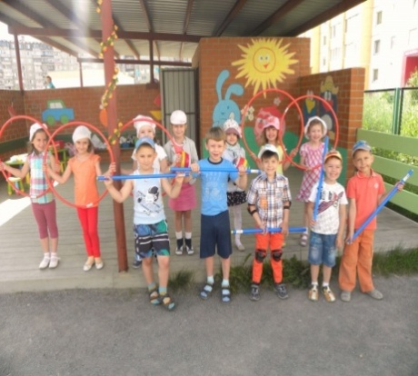
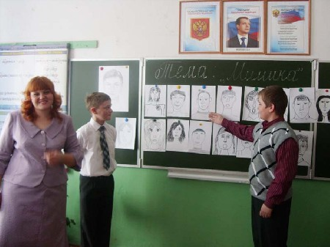
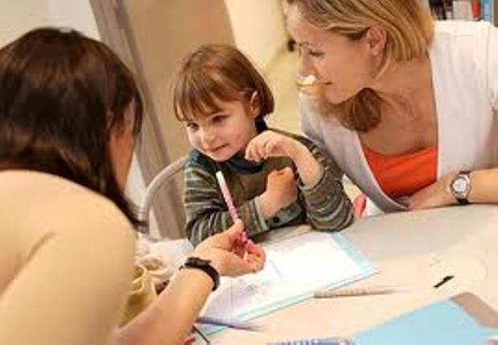
Приоритетные направления расходов бюджета: образование в городе Заречном
В системе образования детей города Заречного функционирует 23 учреждений
 | 9 дошкольных образовательных учреждений (численность воспитанников – 2 143 человека) Финансирование на 2025 год запланировано в сумме 401,0* млн руб. |  | 7 общеобразовательных учреждений (численность учащихся – 5 586 человек) Финансирование на 2025 год запланировано в сумме 585,2* млн руб.
 | 4 учреждения дополнительного образования детей (численность воспитанников – 5 405 человек Финансирование на 2025 год запланировано в сумме 126,1 млн руб. |  | 3 прочих учреждения образования: КУ «Информационно-методический центр системы образования г.Заречного», МУ «Психолого-социальный центр системы образования «Надежда», Департамент образования Финансирование на 2025 год запланировано в сумме 72,3 млн руб.
* Без учета расходов на капитальное строительство/ремонт

Slide 17
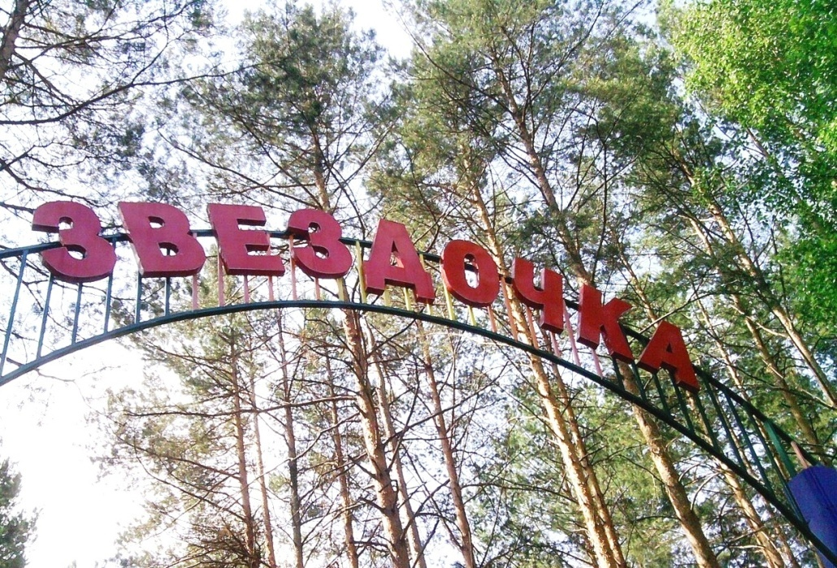
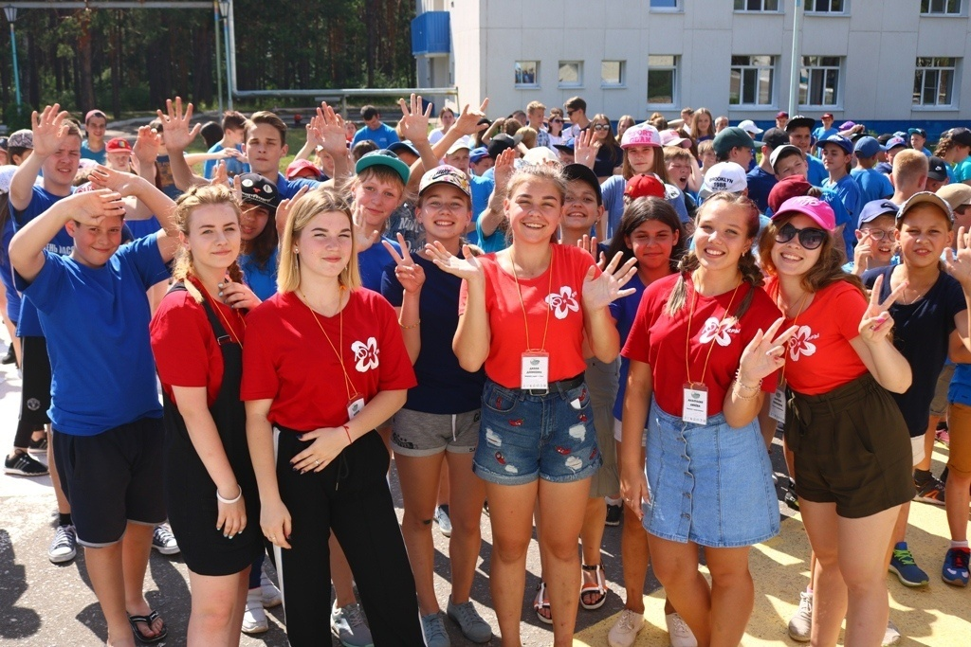
Приоритетные направления расходов бюджета: оздоровительная кампания детей
30,8 млн рублей – расходы на организацию отдыха и оздоровление детей
Оздоровительный лагерь с дневным пребыванием детей в каникулярное время : 7 общеобразовательных учреждений – 1500 детей.
Загородный стационарный лагерь «Звездочка» 4 смены – 1226 детей.

Slide 18
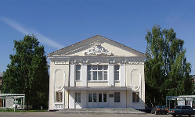
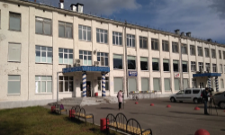
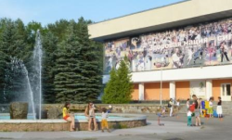
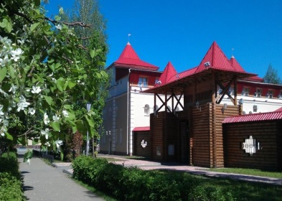
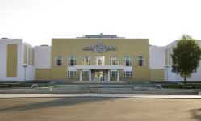
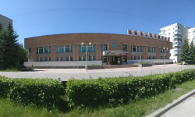
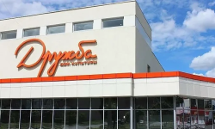
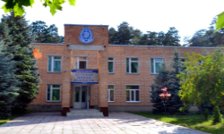
Приоритетные направления расходов бюджета: учреждения культуры (336,3* млн руб. на 2025 год)
Театр юного зрителя (60 воспитанников) Финансирование на 2025 год запланировано в сумме 45,0 млн руб. | Молодежно-досуговый центр «Ровесник» (311 воспитанников) Финансирование на 2025 год запланировано в сумме 22,7 млн руб.
Центр здоровья и досуга (656 воспитанников) Финансирование на 2025 год запланировано в сумме 47,6 млн руб. | Музейно-выставочный центр Финансирование на 2025 год запланировано в сумме 18,4 млн руб.
Дворец культуры «Современник» (1 410 воспитанников) Финансирование на 2025 год запланировано в сумме 66,2 млн руб. | Информационно-библиотечное объединение Финансирование на 2025 год запланировано в сумме 33,2 млн руб.
Дом культуры «Дружба» (935 воспитанников) Финансирование на 2025 год запланировано в сумме 23,0 млн руб. | Детская школа искусств (дополнительное образование детей) (800 воспитанников) Финансирование на 2025 год запланировано в сумме 63,2 млн руб.
* С учетом прочих расходов в области культуры

Slide 19
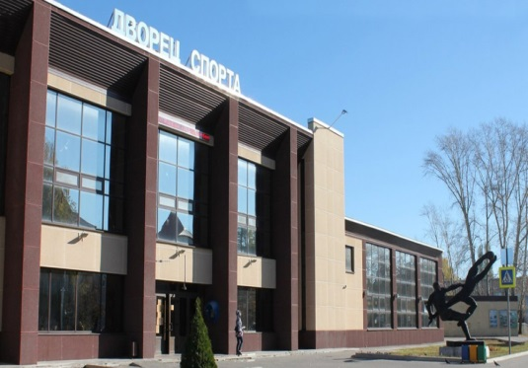
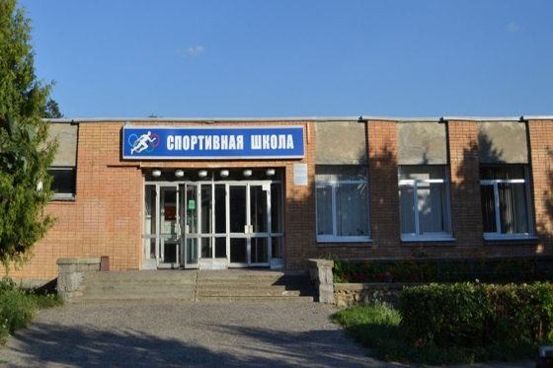
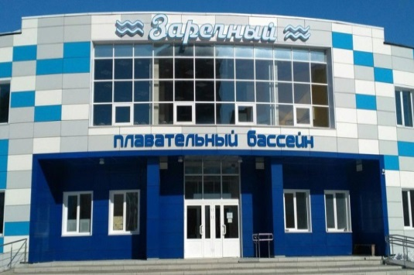
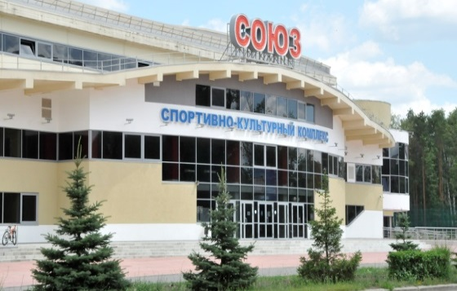
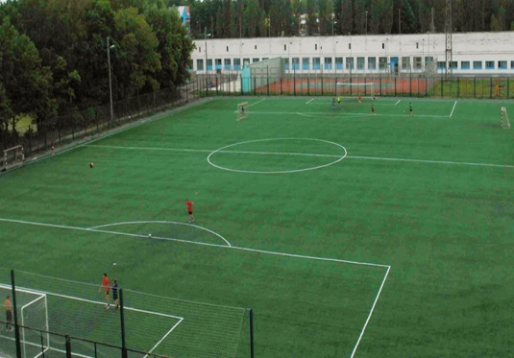
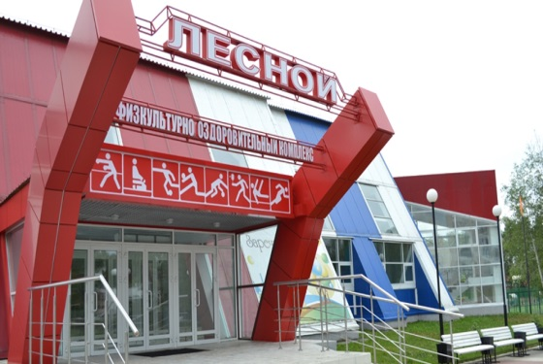
Приоритетные направления расходов бюджета: расходы на физическую культуру и спорт
МБУ ДО «СШОР «Русь» (самбо, бокс) 297 занимающихся Финансирование на 2025 год запланировано в сумме 18,0 млн руб. | МБУ ДО СШ (баскетбол, легкая атлетика, настольный теннис) 432 занимающихся Финансирование на 2025 год запланировано в сумме 22,4 млн руб.
МБУ ДО «СШОР «Союз» (плавание, художественная гимнастика, пауэрлифтинг) 400 занимающихся Финансирование на 2025 год запланировано в сумме 66,9 млн руб. | МАУ «СКК «Союз» (фигурное катание, хоккей) 207 занимающихся Финансирование на 2025 год запланировано в сумме 35,3 млн руб.
МБУ ДО КСШОР (лыжные гонки, танцевальный спорт, пулевая стрельба, футбол, каратэ, всестилевое каратэ) 401 занимающийся Финансирование на 2025 год запланировано в сумме 31,8 млн руб. | МАУ «ФОК «Лесной» (баскетбол, бокс, волейбол) 167 занимающийся Финансирование на 2025 год запланировано в сумме 16,6 млн руб.
* С учетом прочих расходов в области спорта

Slide 20
Приоритетные направления расходов бюджета: расходы на социальную поддержку (346,6 млн руб. на 2025 год)

Slide 21
Приоритетные направления расходов бюджета: поддержка семей с детьми
Ежемесячное пособие на обеспечение питанием детей до трех лет в сумме 580 рублей
Ежемесячное пособие на обеспечение питанием беременных женщин в сумме 580 рублей
Ежемесячное пособие на обеспечение питанием кормящих матерей в сумме 580 рублей
Единовременное пособие при рождении, усыновлении (удочерении) одновременно двух и более детей в сумме 40 000 рублей на каждого ребенка
Ежемесячное пособие на третьего и последующих детей в возрасте от 3-х до 16 лет в сумме 560 рублей
Ежемесячное пособие при рождении третьего и последующих детей до достижения ребенком возраста трех лет в сумме 14 449 рублей
Ежегодная денежная выплата на детей из многодетных семей до 6 лет в сумме 610 рублей
Ежемесячная денежная компенсация одиноким матерям за наем жилого помещения в сумме от 3200 до 6400 рублей
Ежемесячная выплата на детей из многодетных семей от 6 лет в сумме 290 рублей
Денежная выплата на детей в возрасте от 6 лет до окончания обучения в общеобразовательной организации в размере 5 000 рублей на одного ребенка
Ежемесячная денежная компенсация расходов на оплату жилого помещения и коммунальных услуг в размере 30%
Ежемесячная денежная выплата на оплату проезда автомобильным транспортом (за исключением такси) в городском и пригородном сообщении, городским наземным электрическим транспортом в размере 594 рубля на одного ребенка в период с сентября по май

Slide 22
Приоритетные направления расходов бюджета: поддержка ветеранов
Ежемесячные денежные выплаты (9 132 человека):
ветеранам труда и ветеранам военной службы, труженикам тыла в сумме 500 рублей;
реабилитированным гражданам и лицам, признанным пострадавшими от политических репрессий в сумме 550 рублей;
женщинам, награжденным наградой Пензенской области медалью «Материнская доблесть» I и II степени в сумме 500 рублей.
Ежемесячные денежные компенсации по оплате жилого помещения и коммунальных услуг (9 132 человека):
ветеранам труда, ветеранам военной службы, труженикам тыла, реабилитированным гражданам и лицам, признанным пострадавшими от политических репрессий , женщинам, награжденным наградой Пензенской области медалью «Материнская доблесть» I и II степени в размере 50% от своей доли в фактических расходах на оплату жилого помещения и коммунальных услуг
Ежемесячная денежная компенсация расходов на отплату пользования услугами местной телефонной связи (6 306 человек):
ветеранам труда, ветеранам военной службы, труженикам тыла, женщинам, награжденным наградой Пензенской области медалью «Материнская доблесть» I и II степени в сумме 180 рублей
Ежемесячные денежные выплаты ветеранам труда Пензенской области (281 человек) в сумме 500 рублей

Slide 23
Выделено в 2025 году на капитальный ремонт объектов города (203 432,0 тыс руб.) часть 1
Объекты образования: | 25 820,0
- МБОУ «СОШ № 225» (ремонт кровли актового и спортивного залов, монтаж системы АПС и СОУЭ в соответствии с проектной документацией и требованием пожарной безопасности ) | 6 950,0
- МОУ «СОШ № 221» (капитальный ремонт кровли) | 2 400,0
- МДОУ «Детский сад № 4» (капитальный ремонт асфальтового покрытия) | 3 400,0
- МАДОУ «Детский сад №17» (капитальный ремонт нежилого здания и асфальтного покрытия) | 5 000,0
- МАОУ ДО ЦДТТ (ПИР и капитальный ремонт помещений обсерватории) | 8 070,0
Объекты культуры: | 4 610,0
- МУК «Информационно - библиотечное объединение» (ПИР на капитальный ремонт здания и дизайн-проект) | 2 400,0
- МАОУ ДО «Детская школа искусств» (ПИР на капитальный ремонт здания) | 1 800,0
- МАУ «Центр здоровья и досуга» (ПИР на капитальный ремонт нежилого здания (туалет)) | 410,00
Объекты спорта: | 4 100,0
- МБУ ДО КСШОР (замена освещения городского тира, разработка проектной документации на строительство лыжной базы) | 2 800,0
- МБУ ДО «СШОР «Русь» (замена светильников в здании Дворца спорта ) | 500,0
- МБУ ДО СШ (ПИР на капитальный ремонт системы отопления) | 800,0
Объекты социального обслуживания граждан: | 4 300,0
- МБУ «КЦСОН» (замена пассажирского лифта) | 4 300,00

Slide 24
Выделено в 2025 году на капитальный ремонт объектов города (203 432,0 тыс руб.) часть 2
Прочие объекты города: | 164 602,0
- ул. Озерская, 2а (капитальный ремонт кровли многоквартирного дома) | 2 850,00
- ул. Братская, 5 (устройство пандуса для инвалидов) | 1 500,00
- Проходная ул. Ахунская (устройство автобусных остановочных и посадочных площадок и автопавильонов) | 9 550,00
- Пр-кт Мира, 96 (вынос коллектора ливневой канализации) | 21 000,00
- Ремонт улично-дорожной сети ЗАТО г. Заречного Пензенской области | 15 000,00
- Проведение экспертизы проектной документации на благоустройство общественной территории | 300,00
- Повышение уровня благоустройства дворовых, общественных территорий г. Заречного Пензенской области (тротуар к скверу имени Демакова, благоустройство общественного пространства в районе школы №222) | 15 758,00
- Сквер им. Демакова (благоустройство в рамках создания комфортной городской среды в малых городах и исторических поселениях – победителях Всероссийского конкурса лучших проектов создания комфортной городской среды) | 98 644,00

